Slide 1
Lesson study

Slide 2
Programma
Introductie lesson study
Voorbeeld uit de praktijk
Zelf ontwerpen
Uitwisselen

Slide 3
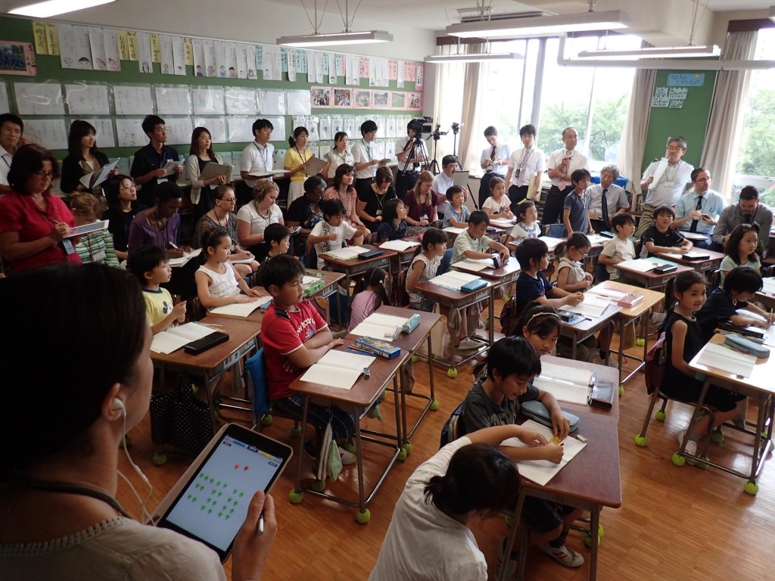

Slide 4
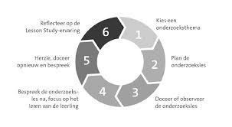
Introductie lesson study
1. Het probleem
2. Samen ontwerpen
3. Doceren en observeren & bevragen
4. Nabespreken en bijstellen
5. Doceren en observeren & bevragen
6. Reflectie en afronding
1. etc.

Slide 5
Voorbeeld uit de praktijk
Ontwerp: “Hele taak eerst” met een activerende didactiek
Nederlands
- Schrijf een kort verhaal
Economie
Sollicitatie economisch medewerker
Zichtbaar maken van het leren
Observeren van leerlingen
Wat kost lesson study?
Wat levert het op?

Slide 6
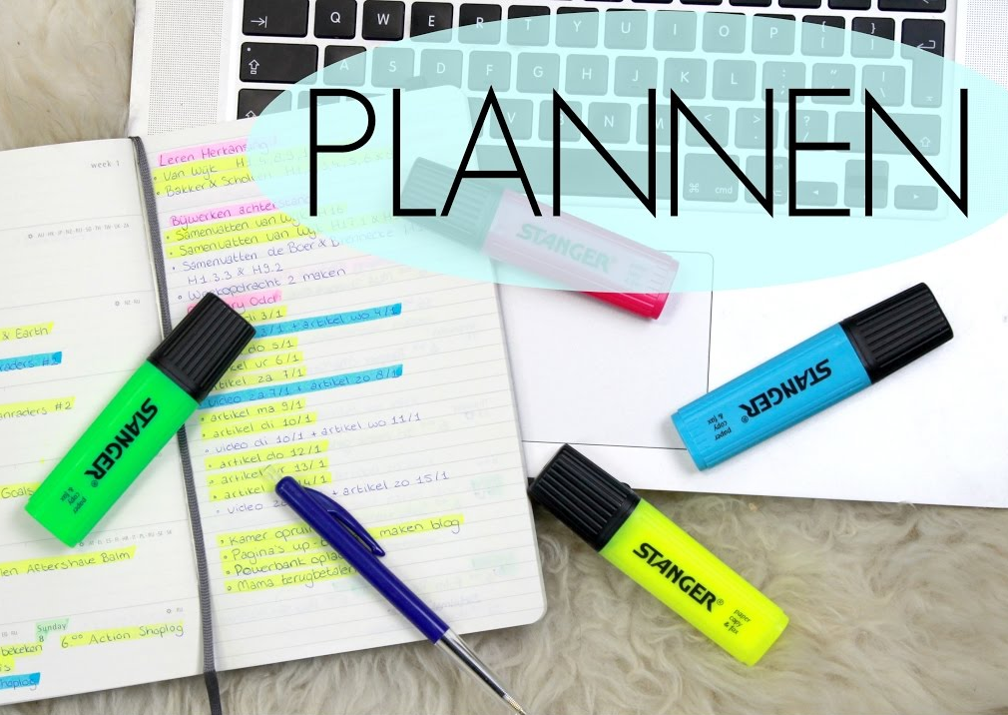
Aan het werk!
Probleem: ‘ze plannen niet.’ Jullie zijn een lesson study team
Allemaal mentor van een examenklas.
Jullie ontwerpen een mentorles. 1. Doelen stellen: van de les(sen), van de startactiviteit.
2. Startactiviteit van 10 minuten ontwerpen. (zichtbaar maken van het leren)
Subdoel: leerlingen actief/eigenaarschap bij de leerling.
Noteer!
Tijd over? 3. Denk vast na, over het te observeren gedrag. Wat wil je zien? Wat verwacht je? (Prototypes)

Slide 7
Uitwisseling & afsluiting
Welke startactiviteiten?
Hoe maak je het leren zichtbaar?
Wat neem je mee?

